Slide 2
Nazov sekcie
Normalny text:
Zvolime Odsek-> Zarazka a mame takyto bod
Stale mame zvolenu zarazku a stlacime TAB, takto urobime pod-zarazku
Pod-pod-zarazka ked sstalcime TAB

Slide 3
Ak treba nieco doplnit / vyhodit… pisnite mi

Slide 4
MATLAB
Názob MATLAB vznikol skrátením slov MATrix LABoratory (voľný preklad: „maticové laboratórium“) a z toho vyplýva, že kľúčová dátová štruktúra používaná pri výpočtoch je matica
Program MATLAB je vyvýjaný spoločnosťou MathWorks
V dnešnej dobe je považovaný Matlab za komplexný výpočtový systém s veľkým množstvom funkcií
Funkcie sa ďalej dajú rozširovať pomocou toolboxov
Vznikli aj špecializované nadstavby pre simuláciu dynamických systémov (Simulink), alebo systémov udalostných (Stateflow).

Slide 5
Spustenie MATLABu
Spustenie Matlabu zavisí od typu operačného systému v ktorom pracujeme
V operačnom systéme Windows ho môžeme spustiť z pracovnej plochy kliknutím na ikonku Matlabu
Pod operačnými systémami spoločnosti Apple (Mac OS X) ho spustíme dvojklikom na ikonku Matlabu, ktorá sa nachádza v adresári aplikácií (Applications)
Pod Unix-ovými systémami ho spustíme napísaním príkazom matlab do príkazového riadku.
Ukončenie práce s MATLABom je možné vykonať pomocou menu File-Exit MATLAB alebo v príkazovom riadku cez príkaz exit

Slide 6
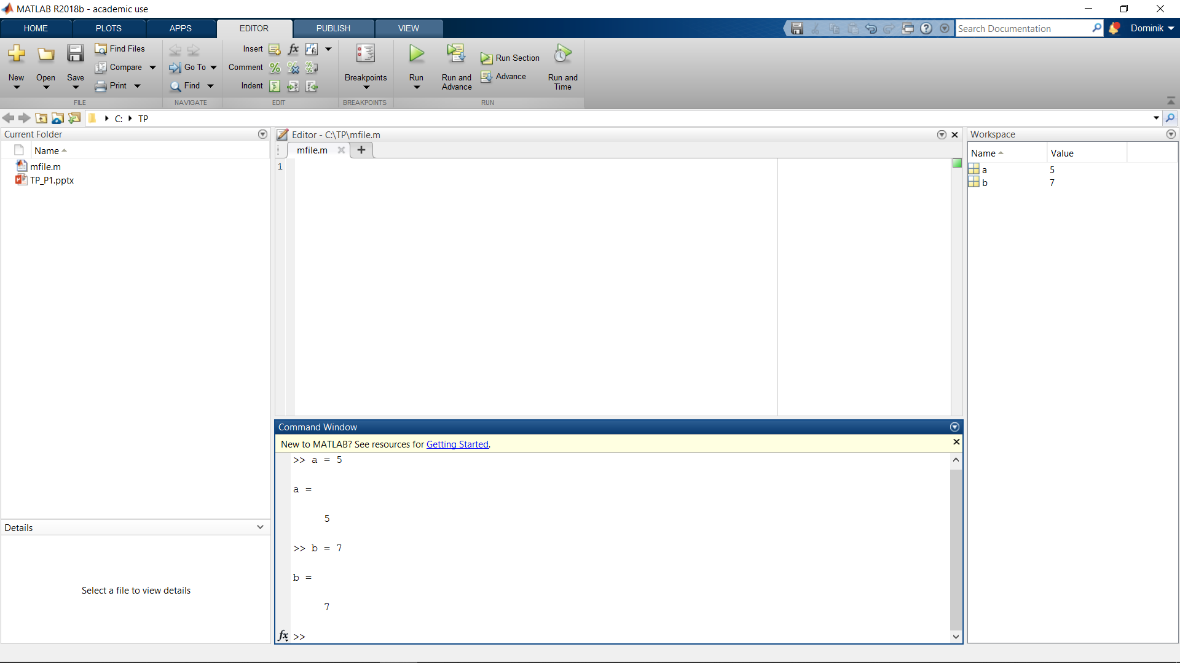
Užívateľské prostredie MATLABu
Po spustení sa objaví užívateľské prostredie, ktoré je zobrazené na obrázku:

Slide 7
Command Window, Workspace
Command window je okno, do ktorého sa zadávajú výrazy, spúšťajú funkcie a matlabové skripty
Aktuálnu pozíciu v okne ukazuje symbol >>, ktorý sa nazýva prompt
Matlab si pamätá príkazy, ktoré sme využívali a v príkazovom riadku ich nalistujete šípkou hore (predchádzajúci príkaz) alebo šípkou dole (nasledujúci príkaz ak sme listovali predchádzajúce príkazy)
Príkazy zadané do Command Window môžeme vymazať príkazom „clc“
Workspace MATLABu tvoria premenné, ktoré sú vytvorené počas práce s MATLABom a sú uložené v pamäti

Slide 8
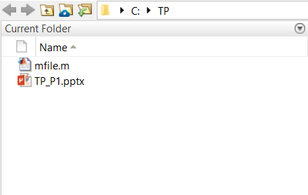
Current Folder
Akýkoľvek súbor, s ktorým chceme pracovať v MATLABe, sa musí nachádzať v aktuánom priečinku (Current Folder)
Current Folder je nástroj na prácu so súbormi
Samostatný pojem Current Folder predstavuje aktuálny priečinok, v ktorom sa nachádzame
Celú cestu k aktuálnemu priečinku môžeme vidieť na lište nástrojov MATLABu alebo ju získať pomocou príkazu „pwd“

Slide 9
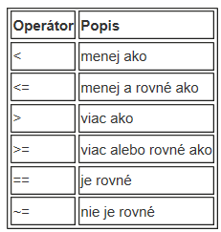
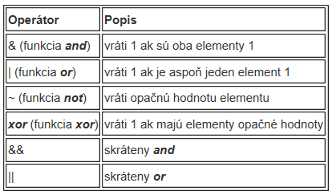
Relačné a logické operácie

Slide 10
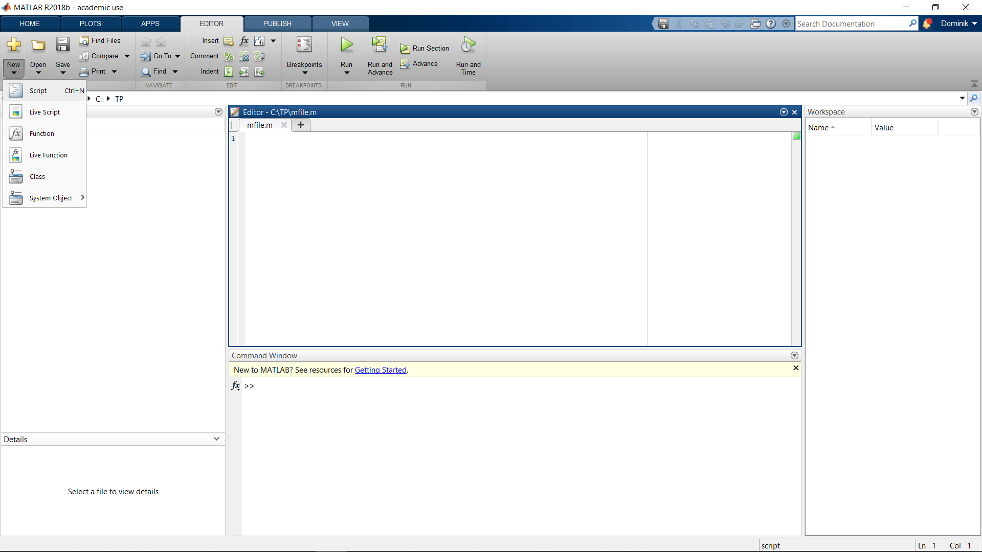
Vytvorenie scriptu
Najjenoduchší typ programu v MATLABe sa nazýva skript
Je to súbor, ktorý obsahuje viacero riadkov príkazov a volania funkcií

Slide 11
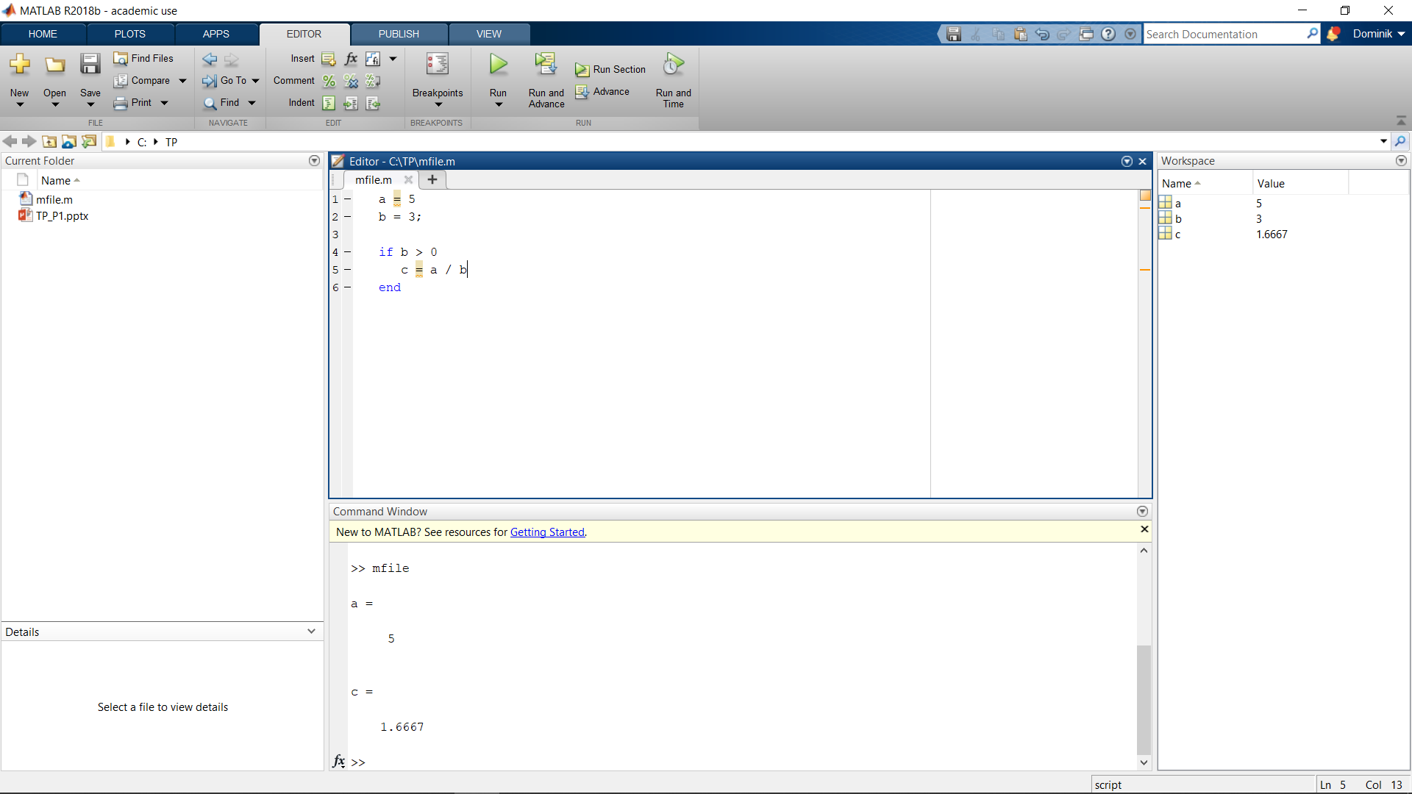
Script - príklad
Priradenie hodnoty premenným. Premennú „a“ chceme vypísať do „Command Window“ a premennú „b“ nie, tak na koniec riadku dáme „;“
Spustenie scritpu
„if“ je podmienka, ak je splnená, tak sa vykoná nasledujúci príkaz a
výsledok sa vypíše do „ Commnad Window“
Premenné, ktoré sa využívajú s priradenými hodnotami
Názov scriptu, ktorý spúšťame
Výpis premenných

Slide 12
Skalár, vektor, matica
Matica
Je základný dátový typ v MATLABe
V lineárnej algebre sa stretávame so základným dátovým typom ako je skalár, vektor alebo matica, ale MATLAB všetky tieto dátové typy berie ako jeden dátový typ a to matica
Skalár
Je to matica s rozmerom 1x1
Vektor
Je matica 1xN (riadkový vektor) alebo Nx1 (stĺpcový vektor)
Matica
Má rozmer MxN (riadky x stĺpce)

Slide 13
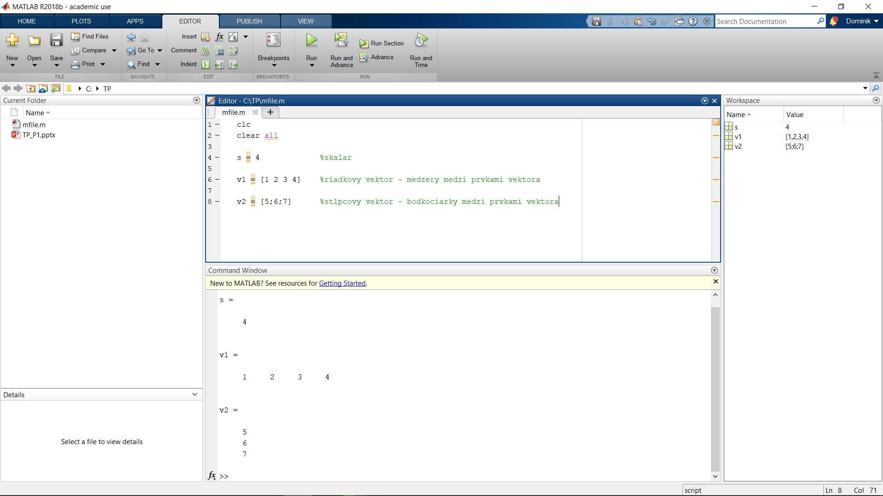
Príklad: skalár, vektor, matica

Slide 14
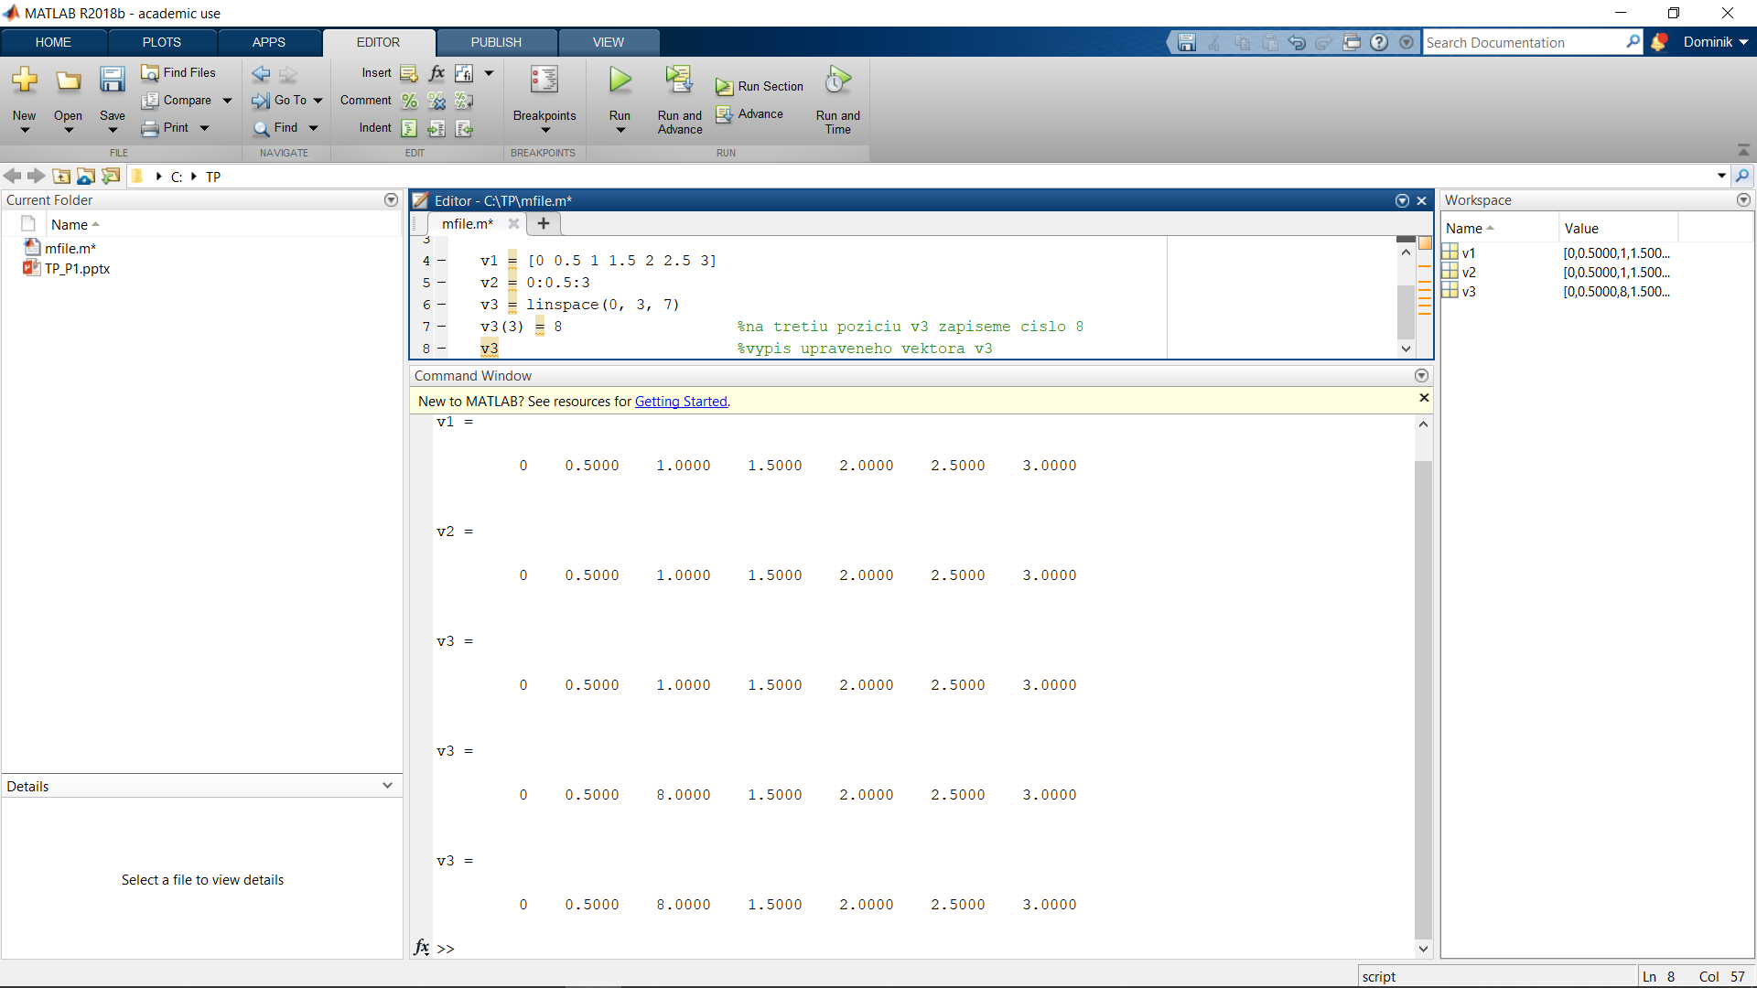
Príklad: skalár, vektor, matica
Vytvorenie vektora rôznymi spôsobmi

Slide 15
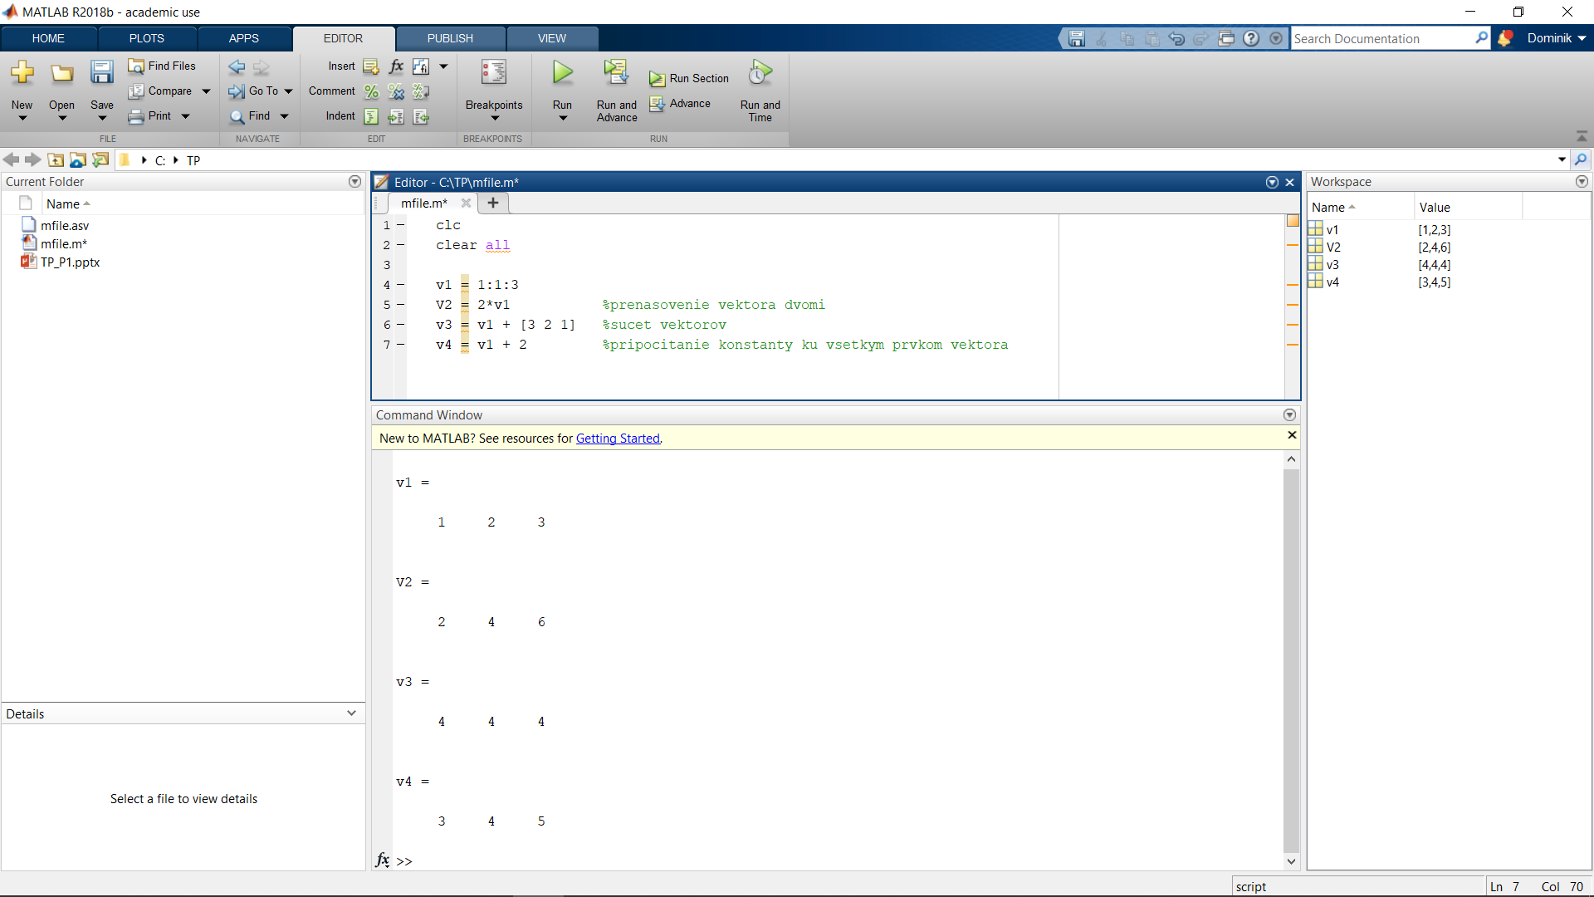
Príklad: skalár, vektor, matica
Operácie s vektormi
Ak chceme vytvoriť z riadkového vektora stĺpcový, tak nasledovne: v1 = v1‘;

Slide 16
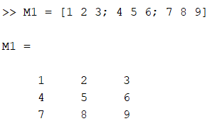
Príklad: skalár, vektor, matica
Vytvorenie matice s rozmerom MxN
Pomomcou hranatých zátvoriek, v ktorých sú jednotlivé riadky oddelené bodkočiarkou, pričom prvky každého riadku oddeľujeme medzerou alebo čiarkou
Každý prvok v matici je určený dvomi indexmi
Tieto indexi určujú polohu prvku v matici, pričom prvý index vyjadruje riadok a druhý index stĺpec
V MATLABe indexujeme od 1 !!!
Teda indexy začínajú od 1
Poloha prvku „6“ v matici „M1“ je: M1(2, 3)

Slide 17
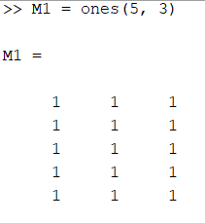
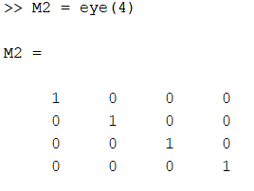
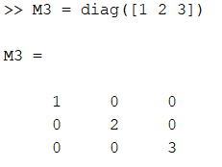
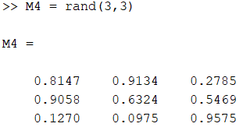
Príklad: skalár, vektor, matica
Vytvorenie matice pomocou funkcií v MATLABe

Slide 18
Funkcie pre manipuláciu s maticami
Diag – vytvorenie a vybratie diagonály matice
Fliplr – výmena stĺpcov matice zľava-doprava
Flipud – výmena riadkov matice zhora-nadol
Rot90 – rotácie matice o 90 stupňov
Size – zistenie rozmerov matice
...
Operácie v maticových zápisoch
Sčítanie – A+B
Odčítanie – A-B
Násobenie po prvkoch – A.*B
Umocnenie po prvkoch – A.^B
Delenie po prvkoch – A./B
Delenie po prvkoch zľava – A.\B
Násobenie matíc – A*B

Slide 19
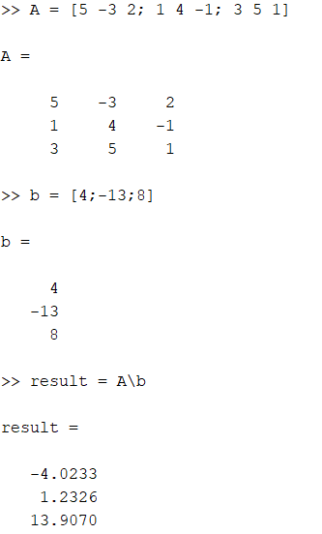
Riešenie systému lineárnych rovníc
Príklad:
5x – 3y + 2z = 4
1x + 4y – 1z = -13
3x + 5y + 1z = 8

Slide 20
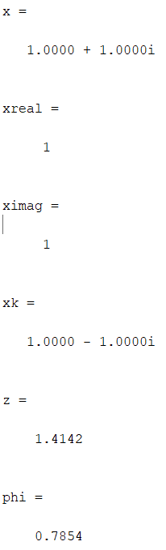
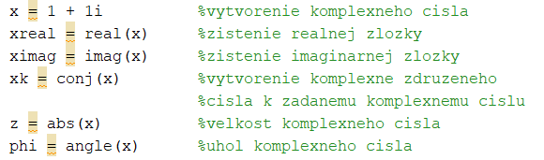
Komplexné čísla
Komplexné čísla pozostávajú z dvoch častí a to z reálnej a imaginárnej
Základná imaginárna jednotka je rovná odmocnine z čísla -1
MATLAB reprezentuje imaginárnu jednotku dvoma písmenami „i“ a „j“

Slide 21
Funkcie
Funckie sú m-súbory, ktoré môžu prijímať vstupné argumenty a vracať výstupné argumenty
Funckie pracujú s vlastným „Workspace“, ktorý je iný ako používa príkazový riadok
Meno M-súbora by sa musí zhodovať s menom funkcie, lebo toto meno sa stáva novým príkazom MATLABu

Slide 22
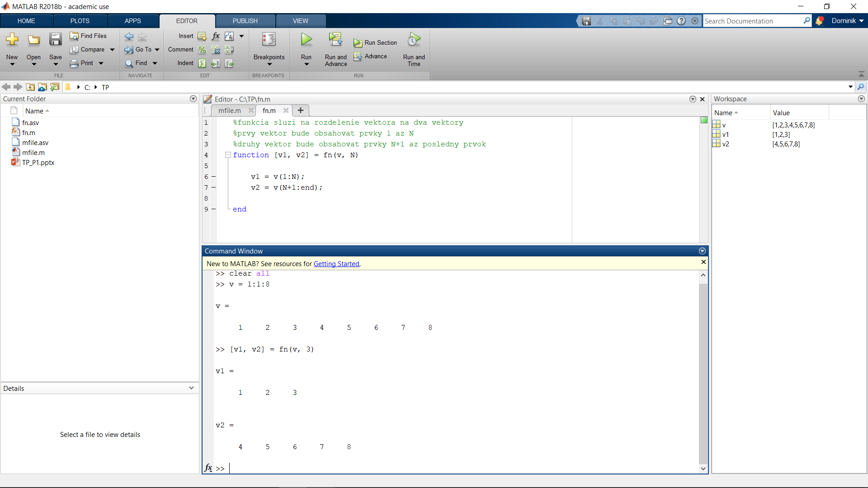
Funkcia- príklad

Slide 23
Funkcia- čo treba o nej vedieť
Funkcia môže mať jeden alebo viac výstupných paramterov
Zoznam výstupných parametrov je písaný pred meno funkcie v hranatých zátvorkách napr: function [output1, output2, output3] = MenoFunkcie
Každý deklarovaný výstupný parameter musí byť v zdrojovom kóde funkcie vypočítaný
Funkcie s deklarovanými výstupnými parametrami voláme:
[a, b, c] = MenoFunkcie
Počet výstupných parametrov pri volaní nemusí byť presný ich deklarovanému počtu, ale nemôže byť väčší. Ak je ich počet menší ako je deklarované, tak sa priradia volaným premenným tie, ktoré sú deklarované v poradí ich zápisu

Slide 24
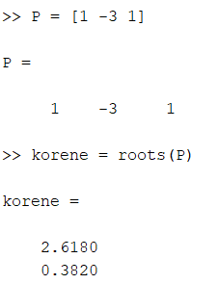

Polynóm
Polynóm je reprezentovaný svojimi koeficientmi
V MATLABe je polynóm uložený ako vektor, ktorého prvý prvok je koeficient pri najvyššej mocnine, posledný prvok je absolútny člen
P = ${5x}^{3}+{2x}^{2}$ + 3x – 5
V MATLABe: >>P = [5 2 3 -5]
Výpočet koreňov polynómu
Príkaz „roots“

Slide 25
MATLAB funkcie pre prácu s polynómami
Sčítanie a odčitanie: p1 + p2, p1 – p2
Násobenie polynómov: conv(p1, p2)
Delenie polynómov: deconv(p1, p2)
Delenie polynómov so zvyškom: [d,r] = deconv(p1, p2)
Rozdelenie polynómu na praciálne zlomky: [r p k] = residue(p1, p2)
Derivácia polynómu: polyder(p1)
Integrácia polynómu: polyint(p1, c)

Slide 26
2D grafy
Silnou stránkou prostredia MATLAV je grafika
Grafika je nástroj na prehľadné zobrazovanie výsledkov, ktoré nie sú na prvý pohľad len zo spleti čísiel zjavné
MATLAB disponuje pokročilo grafikou v oblasti 2D a tiež aj v 3D
Obsahuje tiež aj pokročilejšie nástroje pre animáciu a virtuálnu realitu
Z matematického pohľadu pomocou 2D grafu obvykle zobrazujeme závislosť jednej veličiny od druhej veličiny
Túto závislosť môžeme zapísať jednoduchou rovnicou: y = f(x), kde „x“ je premennou nezávislou a „y“ je závislý premmná(nakoľko jej hodnota závisí od vstupujúcej hodnoty „x“ do funkcie „f“)

Slide 27
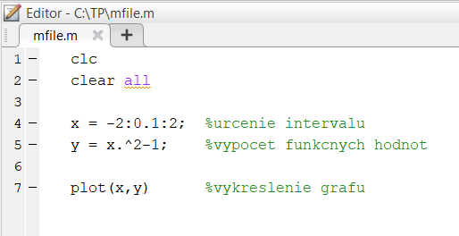
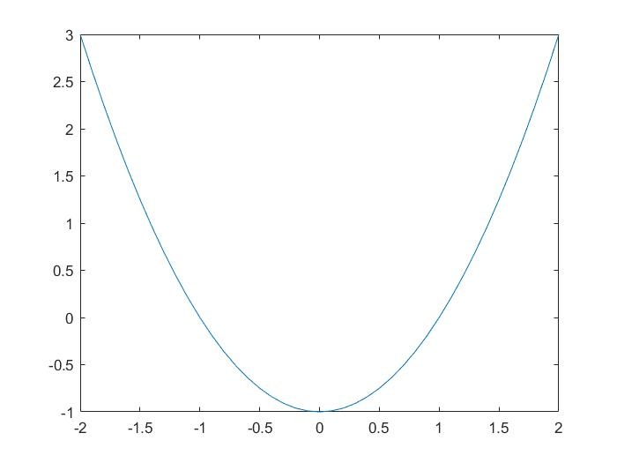

2D grafy
Pre demonštráciu možností MATLABu pre tvorenie 2D grafov využijeme funkciu:
$y= x^{2} −1$
Budeme ju vyšetrovať na intervale od -2 po +2

Slide 28
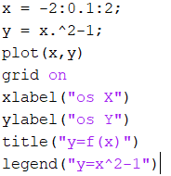
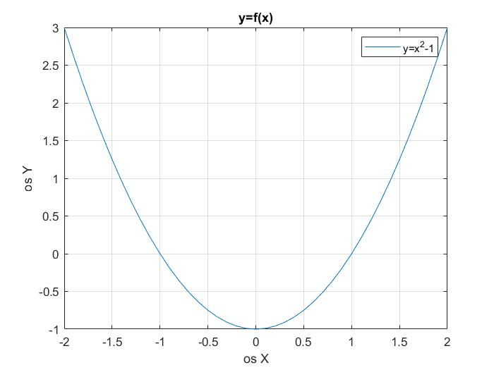
2D grafy
Dôležitá skupina príkazov je určená pre popis grafu
Príkazmi tak pridáme do grafu popisy osí(„xlabel“ a „ylabel“), nadpis grafu („title“) alebo legendu(„legend“)
Paramterom týchto príkazov je reťazec, ktorý chceme na danej pozícii umiestniť
Výsledkom tejto sekvencie príkazov je nasledovný graf

Slide 29
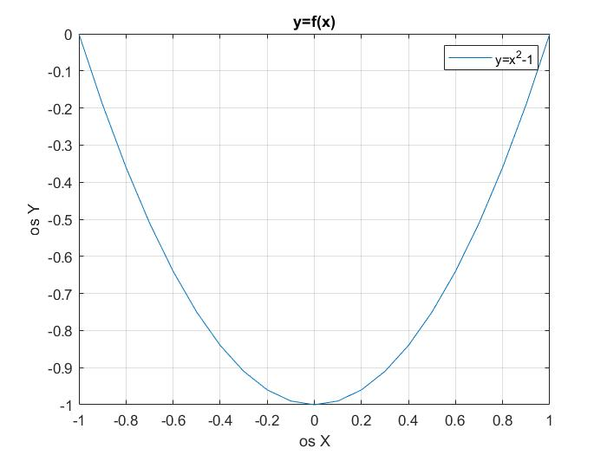
2D grafy
-Aj po vykreslení grafu môžeme meniť škálu, v ktorej sa vykresľuje
-Rozsahy osí sa dajú meniť samostatne (príkazmi „xlim“ a „ylim“) alebo oboch osí naraz (príkaz „axis“)
-V prvých dvoch prípadoch sú parametre 2 a to minimum a maximum pre danú os
-V prípade „axis“ sú to 4 parametre, čiže minimum a maximum pre x-ovú os a minimum a maximum pre y-ovú os

Slide 30
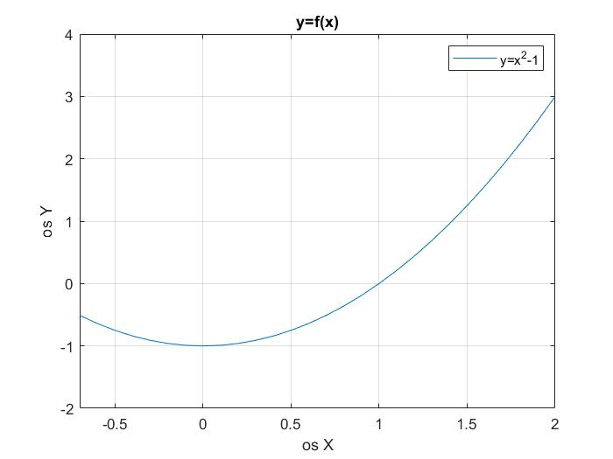
2D grafy
Použitie príkazu axis([-0.7 2 -2 4])

Slide 31
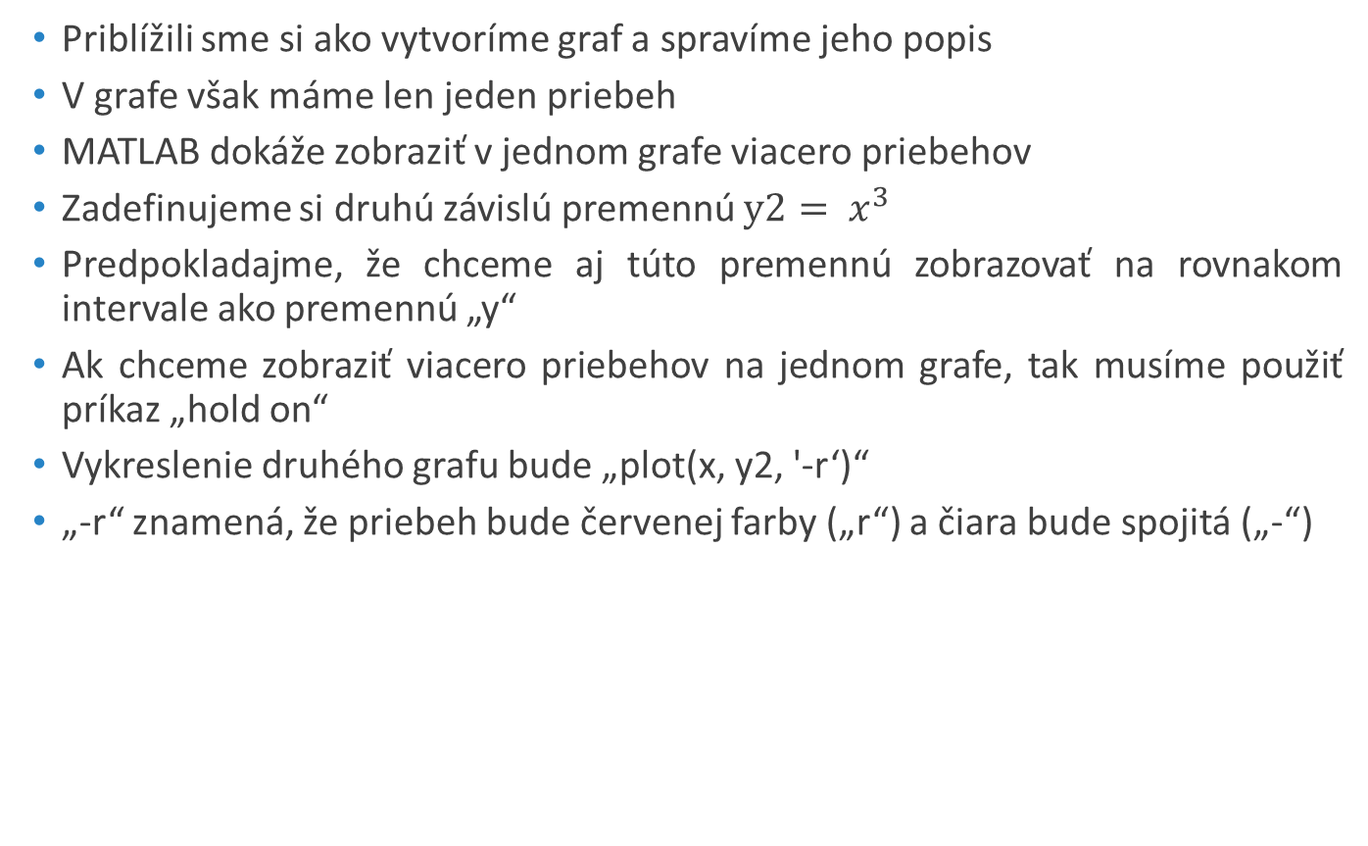
2D grafy
Priblížili sme si ako vytvoríme graf a spravíme jeho popis
V grafe však máme len jeden priebeh
MATLAB dokáže zobraziť v jednom grafe viacero priebehov
Zadefinujeme si druhú závislú premennú $y2= x^{3}$
Predpokladajme, že chceme aj túto premennú zobrazovať na rovnakom intervale ako premennú „y“
Ak chceme zobraziť viacero priebehov na jednom grafe, tak musíme použiť príkaz „hold on“
Vykreslenie druhého grafu bude „plot(x, y2, '-r‘)“
„-r“ znamená, že priebeh bude červenej farby („r“) a čiara bude spojitá („-“)

Slide 32
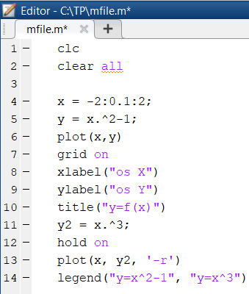
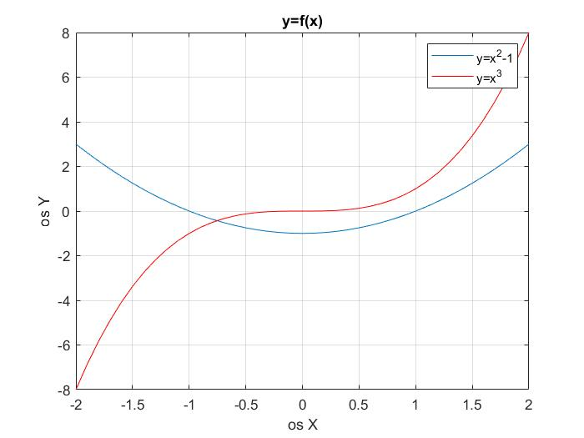
2D grafy

Slide 33
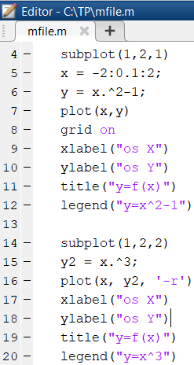
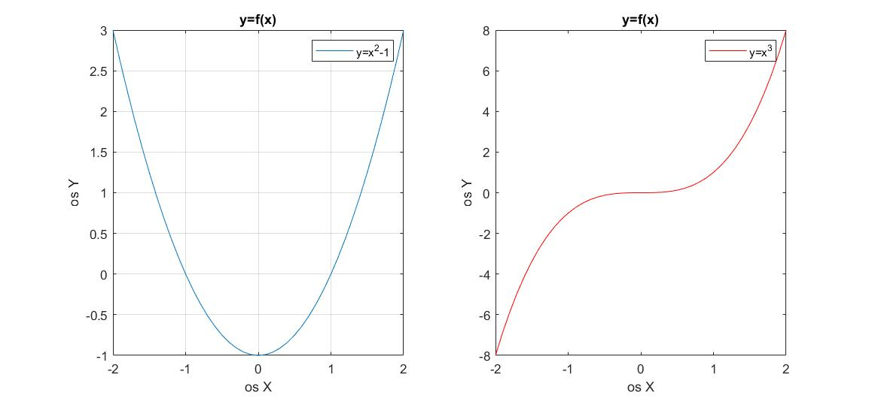
2D grafy - subplot
Subplot(m,n,p) rozdeľuje aktuálny „figure“ na „m-krát-n“ miežku a vytvára grafy na pozícii, ktorá je špecifikovaná parametrom „p“

Slide 34
Simulink
Grafická nadstavba k MATLABu
Využíva knižnice MATLABu
Prostredie blokových schém – 16 základných knižníc
Modelovanie a simulácia dynamických systémov
Modelovanie stavových automatov, riadiacej logiky a udalostí riadených systémov
Vývoj metódou Model Based Design
Modelovanie algoritmov pre riadiace systémy a systémy spracovania signálov a obrazu
Aplikácie v reálnom čase

Slide 35
Simulink
Schéma v Simulinku
Vstupný signál – blok – výstupný signál
Dynamický systém
Výstup „y“ sa počíta na základe vstupu „u“ a stavov „x“
Integrátor, prenosová funkcia, ... (stavy)
Sum, gain, ... (bez stavov)
u(vstupy)
X (stavy)
y(výstupy)

Slide 36
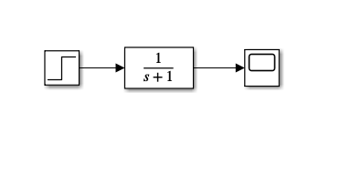
Simulink
Bloky
Funkčné stavebné prvky
Rozkliknutím daného bloku nastavujeme jeho parametre
Signály
Používajú sa na komunikáciu medzi jednotlivými blokmi
signály
bloky

Slide 37
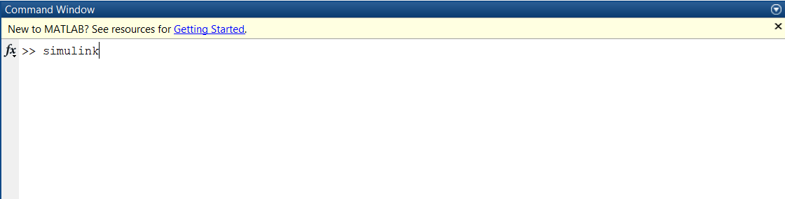
Simulink
Spustenie SIMULINKu
Zadaním príkazu „simulink“ do „Command Window“

Slide 38
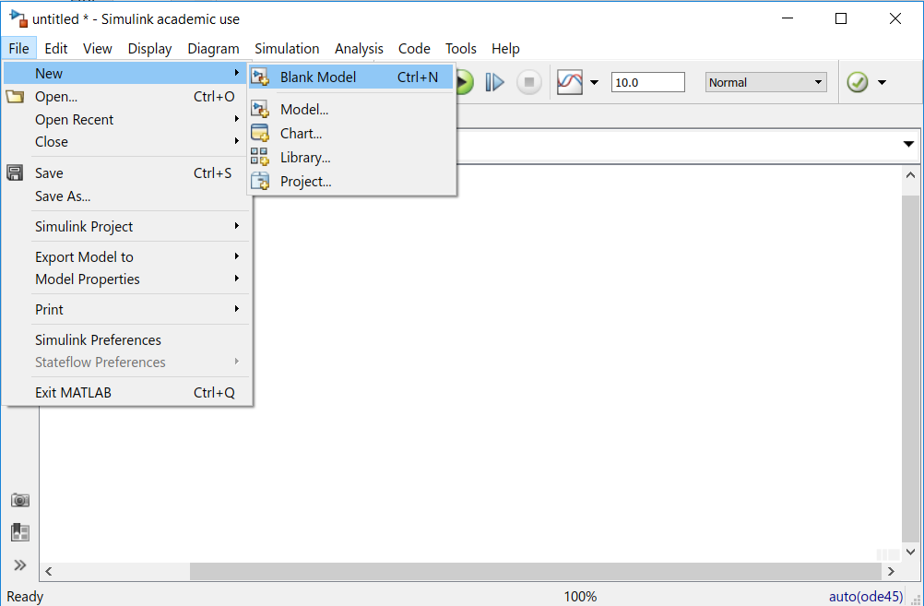
Simulink
Vytvorenie nového modelu

Slide 39

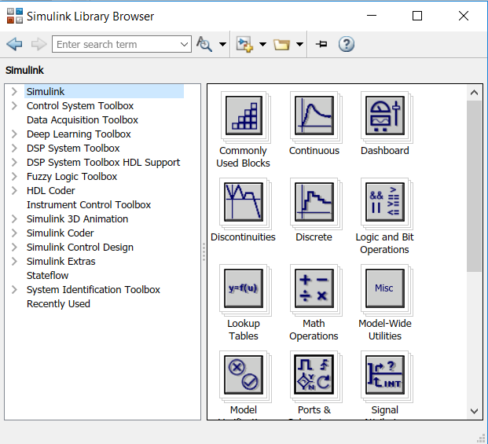
Simulink
Pridávanie blokov do schémy
Následne pomocou
Drag & Drop presunieme
blok do modelu
Kliknutím na túto ikonu sa zobrazí nasledujúce okno:
Zadanie názvu bloku

Slide 40

Simulink
Vytvorenie signálov
Ľavý klik a ťahanie čiary
Ctrl + ľavý klik
Podržaním pravého tlačítka myši a ťahanie čiary
Vytvorenie schémy
Použíté bloky
Step
Transfer function
Scope

Slide 41
Simulink
Práca s blokmi
Kopírovanie
Ctrl+c, ctrl+v
Pravé tlačítko myši a ťahanie
Otáčanie
Ctrl+r
Editovanie parametrov
Dvojklik
Zmena farby
Pravé tlačítko
Fortmat
Foreground color
Background color

Slide 42
Simulink
Označovanie blokov
Označenie jedného bloku
Kliknutím ľavého tlačítka myši na objekt
Označenie viacerých blokov
Kliknutím ľavého tlačítka myši + vytvorenie obdĺžnika nad označovanými objektami
Shift + kliknutie ľavého tlačítka myši na objekty, ktoré chceme označiť
Označenie všetkých objektov
Edit – select all
Ctrl +a

Slide 43
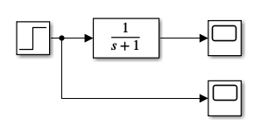
Simulink
Vetvenie signálu / vytvorenie uzla
Kliknutím pravého tlačítka myši na signál a následne ťahať

Slide 44
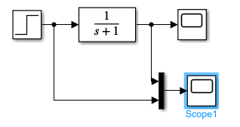
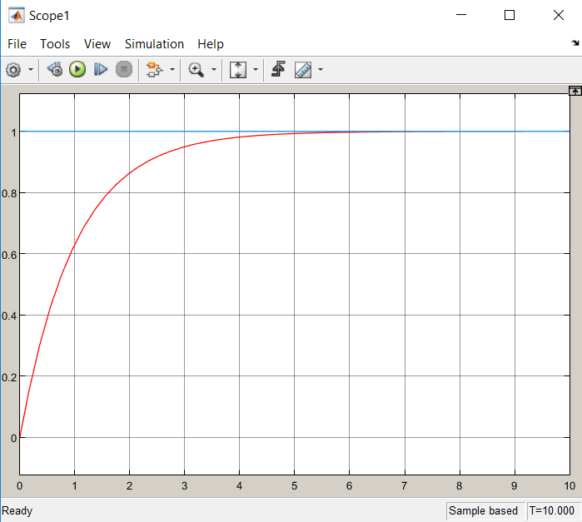
Simulink
Signál: mux

Slide 45
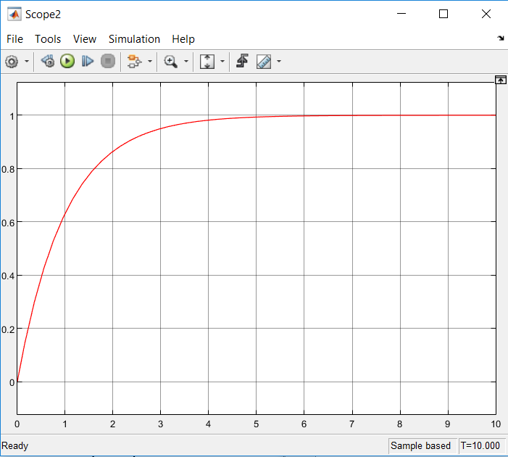
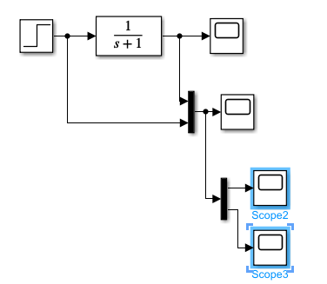
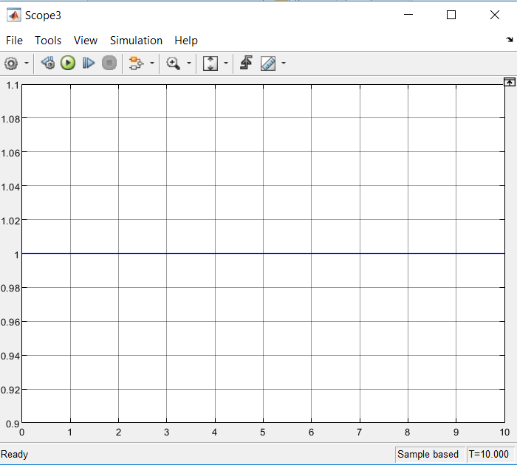
Simulink
Signál: demux

Slide 46

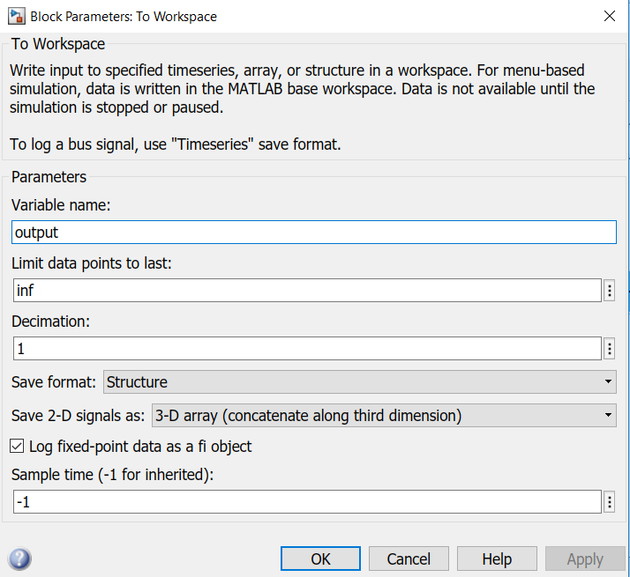
Simulink
Odovzdávanie dát / komunikácia medzi MATLABom a Simulinkom
Použité bloky
Constant, gain, toWorkspace
Do príkazového riadku v MATLABe napíšeme príkaz „>>a = 5“, čiže do premennej „a“ priradíme hodnotu 5, ktorú následne používame v bloku „gain“
Blok „toWorkspace“ slúži na ukladanie hodnôt výstsupu
Nastavenie bloku „toWorkspace“

Slide 47
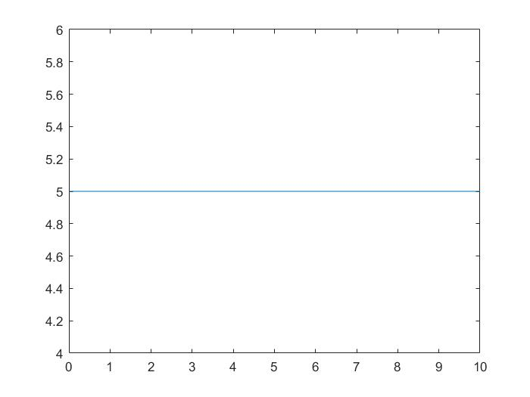
Simulink
Odovzdávanie dát / komunikácia medzi MATLABom a Simulinkom
Vykreslenie grafu z dát získaných cez blok „toWorkspace“
Príkaz do „Command Window“: plot(tout, output.signals.values)

Slide 48
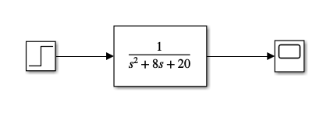
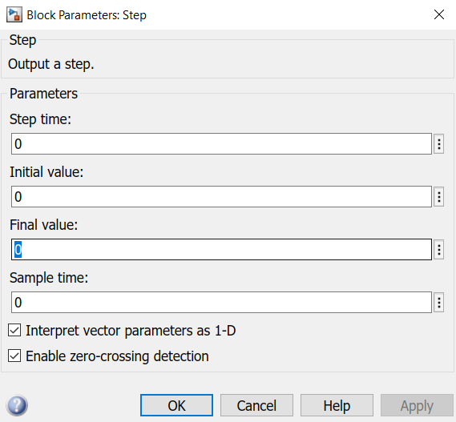
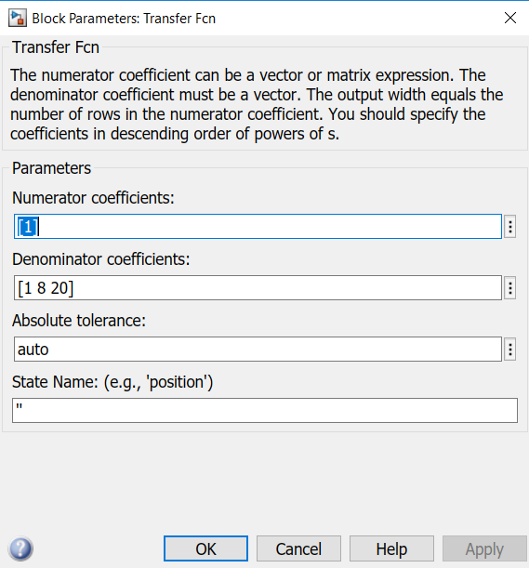

Simulink – príklad
Pre riadený systém s prenosovou funkciou $G_{(s)}= \frac{1}{s^{2}+8s+20}$ zobrazte:
Prechodovú charakteristiku (je to odozva systému na jednotkový skok pri nulových počiatočných podmienkach)
Prevodovú charakteristiku riadeného systému pre vstupy 0,1,2,3,4 (prevodová charakteristika hovorí o tom aká je veľkosť výstupu pri nejakej hodnote vstupu do systému)

Slide 49
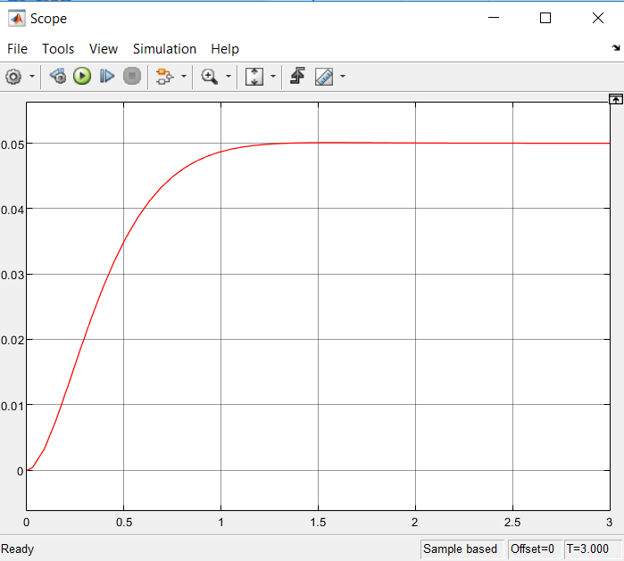
Simulink- príklad
Postup
Vychádzame z predchádzajúcej simulačnej schémy, do vstupného bloku „step“ zadávame rôzne hodnoty vstupov do „final value“ (v našom prípade od 0 po 5) a všímame si ustálenú hodnotu výstupu
Ak na vstupe bude veľkosť signálu 1, tak ustálená hodnota výstupu bude mať hodnotu 0.05

Slide 50
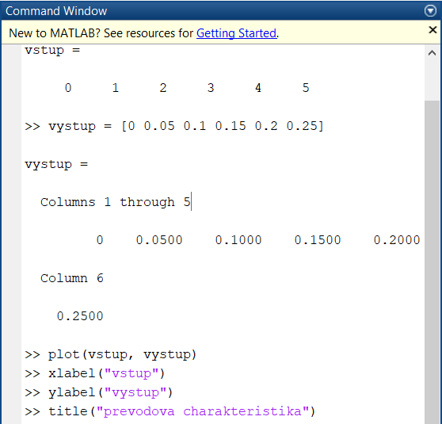

Simulink- príklad
Vytvoríme si tabuľku vstupných hodnôt a ustálených výstupných hodnôt
Do „Command Window“ pridáme nasledovné príkazy:
vstup | 0 | 1 | 2 | 3 | 4 | 5
výstup | 0 | 0.05 | 0.1 | 0.15 | 0.2 | 0.25

